Slide 1
数字信号处理 Digital Signal Processing

Slide 2
数字信号处理A
任课教师：周克琴
EMAIL: zhoukq@njupt.edu.cn
QQ学习答疑群: 1031621880
通信与信息工程学院

Slide 3
数字信号处理A
课程：48学时，3学分
上课时间地点：
周一 1-2节 教4-405 （单周）
周四 6-7节 教4-405
答疑时间地点：
周四 12:30 - 13:30 教4-405
其他时间有问题，可以在QQ上及时答疑讨论
先修课程: 信号与系统

Slide 4
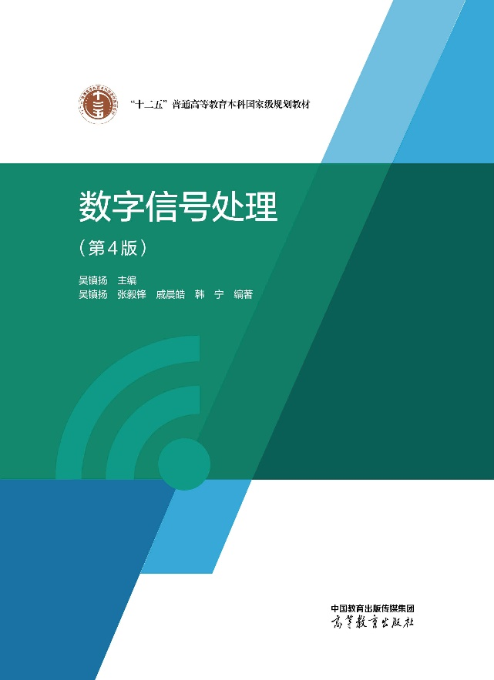
教材
吴镇扬，张毅锋，戚晨皓，韩宁．
数字信号处理（第4版）．北京：高等教育
出版社，2024．

Slide 5
参考书
陈后金，薛健，胡健，李艳凤．数字信号处理（第3版）．北京：高等教育出版社，2018.
高西全，丁玉美．数字信号处理（第五版）．
西安：西安电子科技大学出版社，2022.
奥本海姆(Oppenheim，A.V.)等著．离散时间信号处理（第三版）．黄建国，刘树棠，张国梅译．
北京：电子工业出版社，2015．

Slide 6

MOOC课程
https://www.icourse163.org/course/NJUPT-1002144009
中国大学MOOC
移动端app
QQ学习答疑群: 1031621880

Slide 7
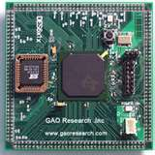
数字信号处理的重要性
从模拟到数字是信息技术革命的主要特征
信息化的基础是数字化，数字化的核心技术就是数字信号处理，数字信号处理是数字化大厦的基石。
Digtal Signal Processing -- DSP(本课程)
Digtal Signal Processor -- DSP

Slide 8
绪论
数字信号处理是利用计算机或通用（专用）的信号处理设备，采用数值计算的方法对信号进行处理的一门学科，包括滤波、变换、压缩、增强、复原、估计、识别、分析、综合等加工处理，以达到提取有用信息、便于应用的目的。
过去半个世纪里，数字信号处理（DSP），无论是研究还是应用都得到爆发式的增长。

Slide 9
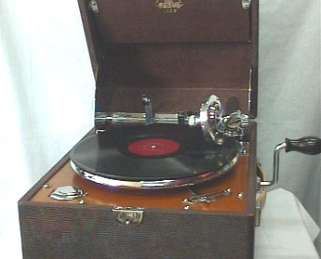
绪论
从模拟到数字
1877年
留声机→电唱机→钢丝录音机→磁带录音机
1982年问世的CD唱盘，是数字技术取代模拟技术的典型产品。

Slide 10

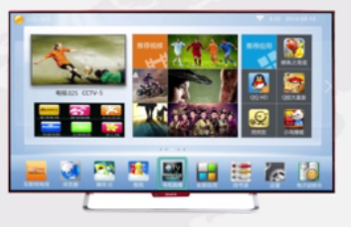
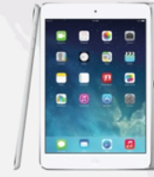
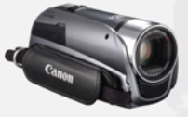
绪论
消费类电子

Slide 11
绪论
1.信号的分类和特征
2.信号处理
3.为什么要采用数字信号处理
4.数字信号处理的发展与应用
5.本书的主要内容

Slide 12
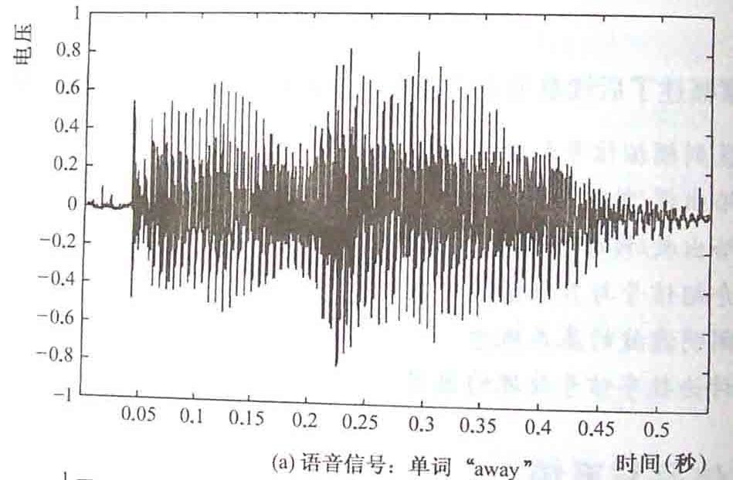
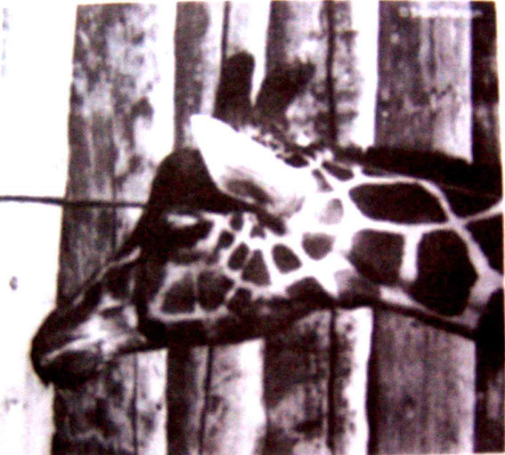

1.信号的分类和特征
信号:
信号是独立变量的函数。变量可以是时间、空间位置等。
例如
语音信号
黑白图像

Slide 13
1.信号的分类和特征
信号的分类
(1)按独立变量个数
一维信号: 一个独立自变量的函数，如语音信号。
二维信号: 两个独立自变量的函数，如图像信号。
多维信号: 多个独立自变量的函数，如视频信号。

Slide 14
1.信号的分类和特征
信号的分类
(2)按信号源个数
标量信号(Scalar signal): 由单个信号源产生的信号。
多通道信号(Multichannel signal):由多个信号源产生的信号。例如，立体声信号是一种双通道信号。

Slide 15
1.信号的分类和特征
信号的分类
(3)按自变量因变量的连续性分★：
连续时间信号(continue time signal):
模拟信号:连续时间信号的特例，时间和幅值均连续
离散时间信号(discrete time signal) :时间离散
当离散时间信号的幅值也为量化值时，称为
数字信号(digital signal)， 其时间和幅值均离散

Slide 16
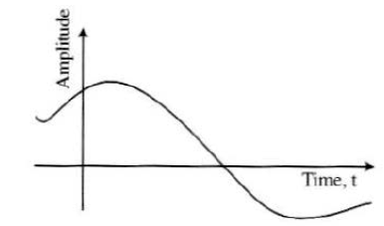
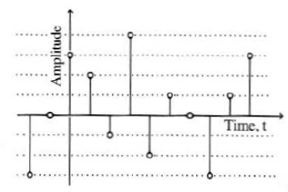
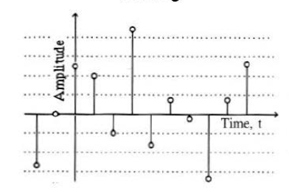
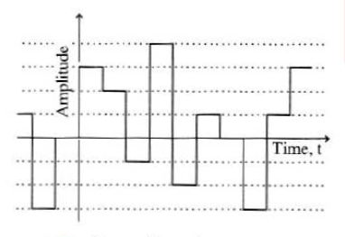
模拟信号
数字信号

Slide 17
1.信号的分类和特征
信号的分类
(4)确定信号和随机信号
确定信号(deterministic signal):可以用一个定义好的过程（如数学表达式、规则或表）来唯一确定的信号。
随机信号(random signal):随机产生，无法预测的信号，一般用统计的方法进行分析。如白噪声。

Slide 18
2.信号处理
信号处理就是对信号做某种加工。
信号处理的种类划分可以根据预期目标和所处理信号的属性进行。
信号处理的预期目标有滤波、分析、变换、调制解调、参数估计、识别和压缩等。
处理信号的属性有音频、视频、生物电、机械等。
模拟系统
信号处理系统
数字系统

Slide 19
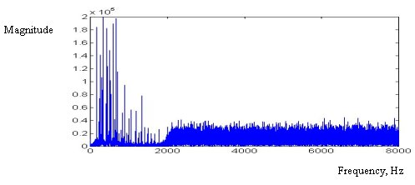

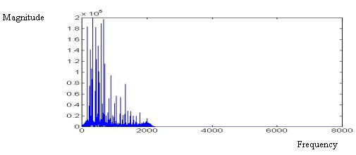

Slide 20
3.为什么要采用数字信号处理
数字信号处理采用数字系统完成信号处理的任务，它具有数字系统的一些共同优点，例如抗干扰、可靠性强，便于大规模集成等。
除此而外，与传统的模拟信号处理方法相比较，它还具有以下一些明显的优点：

Slide 21
3.为什么要采用数字信号处理
数字信号处理的主要优点
(1)精度高
在模拟系统中，它的精度是由元件决定，模拟元器件的精度要达到10⁻³以上已经不容易了，而数字系统中，17位字长就可达10⁻⁵精度。
又如，基于离散傅里叶变换的数字式频谱分析仪，其幅值精度和频率分辨率均远远高于模拟频谱分析仪。

Slide 22
3.为什么要采用数字信号处理
数字信号处理的主要优点
(2)灵活性强
数字信号处理采用了专用或通用的数字系统，其性能取决于运算程序和乘法器的各系数，这些均存储在数字系统中，只要改变运算程序或系数，即可改变系统的特性参数，比改变模拟系统方便得多。

Slide 23
3.为什么要采用数字信号处理
数字信号处理的主要优点
(3)可以实现模拟系统很难达到的指标或特性
例如：有限长单位脉冲响应数字滤波器可以实现严格的线性相位；
在数字信号处理中可以将信号存储起来，用延迟的方法实现非因果系统，从而提高了系统的性能指标；
数据压缩方法可以大大减少信息传输所需的信道容量。

Slide 24
3.为什么要采用数字信号处理
数字信号处理的主要优点
(4)可以实现多维信号处理
利用庞大的存储单元，可以存储二维的图像信号或多维的阵列信号，实现二维或多维的滤波及谱分析等。

Slide 25
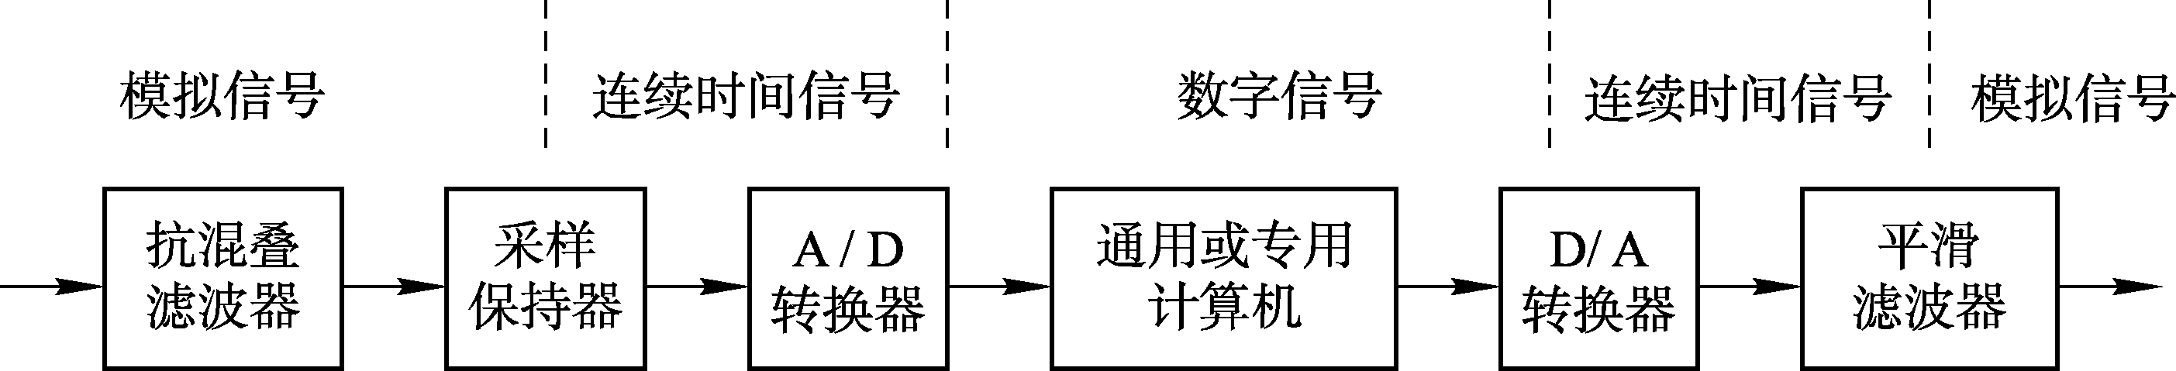
3.为什么要采用数字信号处理
数字信号处理系统的缺点
(1)增加了系统的复杂性
(2)应用的频率范围受到限制
(3)系统的功率消耗比较大
图2.1 数字信号处理系统的简单框图

Slide 26
4.数字信号处理的发展与应用
1965年 Cooley和Tukey提出了FFT算法
("An algorithm for the machine calculation of
complex Fourier series")
数字信号处理的发展表现为：
(1)由简单的运算走向复杂的运算
(2)由低频走向高频
(3)由一维走向多维
(4)各种数字信号处理系统均几经更新换代

Slide 27
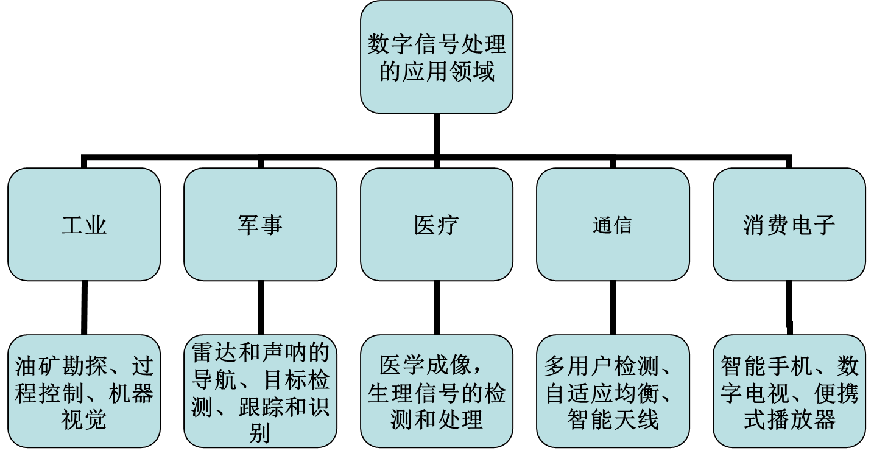
4.数字信号处理的发展与应用

Slide 28
5.本书的主要内容
第1章 离散时间信号与系统
第2章 信号的采样与重建
第3章 离散傅里叶变换及其快速算法
第4章 无限长单位脉冲响应(IIR)滤波器的设计方法 第5章 有限长单位脉冲响应(FIR)滤波器的设计方法 第6章 数字信号处理系统的实现
第7章 多采样率信号处理

Slide 29
绪论要点
掌握模拟信号、数字信号的特点
 | 时间 | 幅值
模拟信号 | 连续 | 连续
数字信号 | 离散 | 离散

